Slide 1


Slide 2


БЛОК 4
«Развитие социальной инфраструктуры-основа повышения качества жизни»

Slide 3
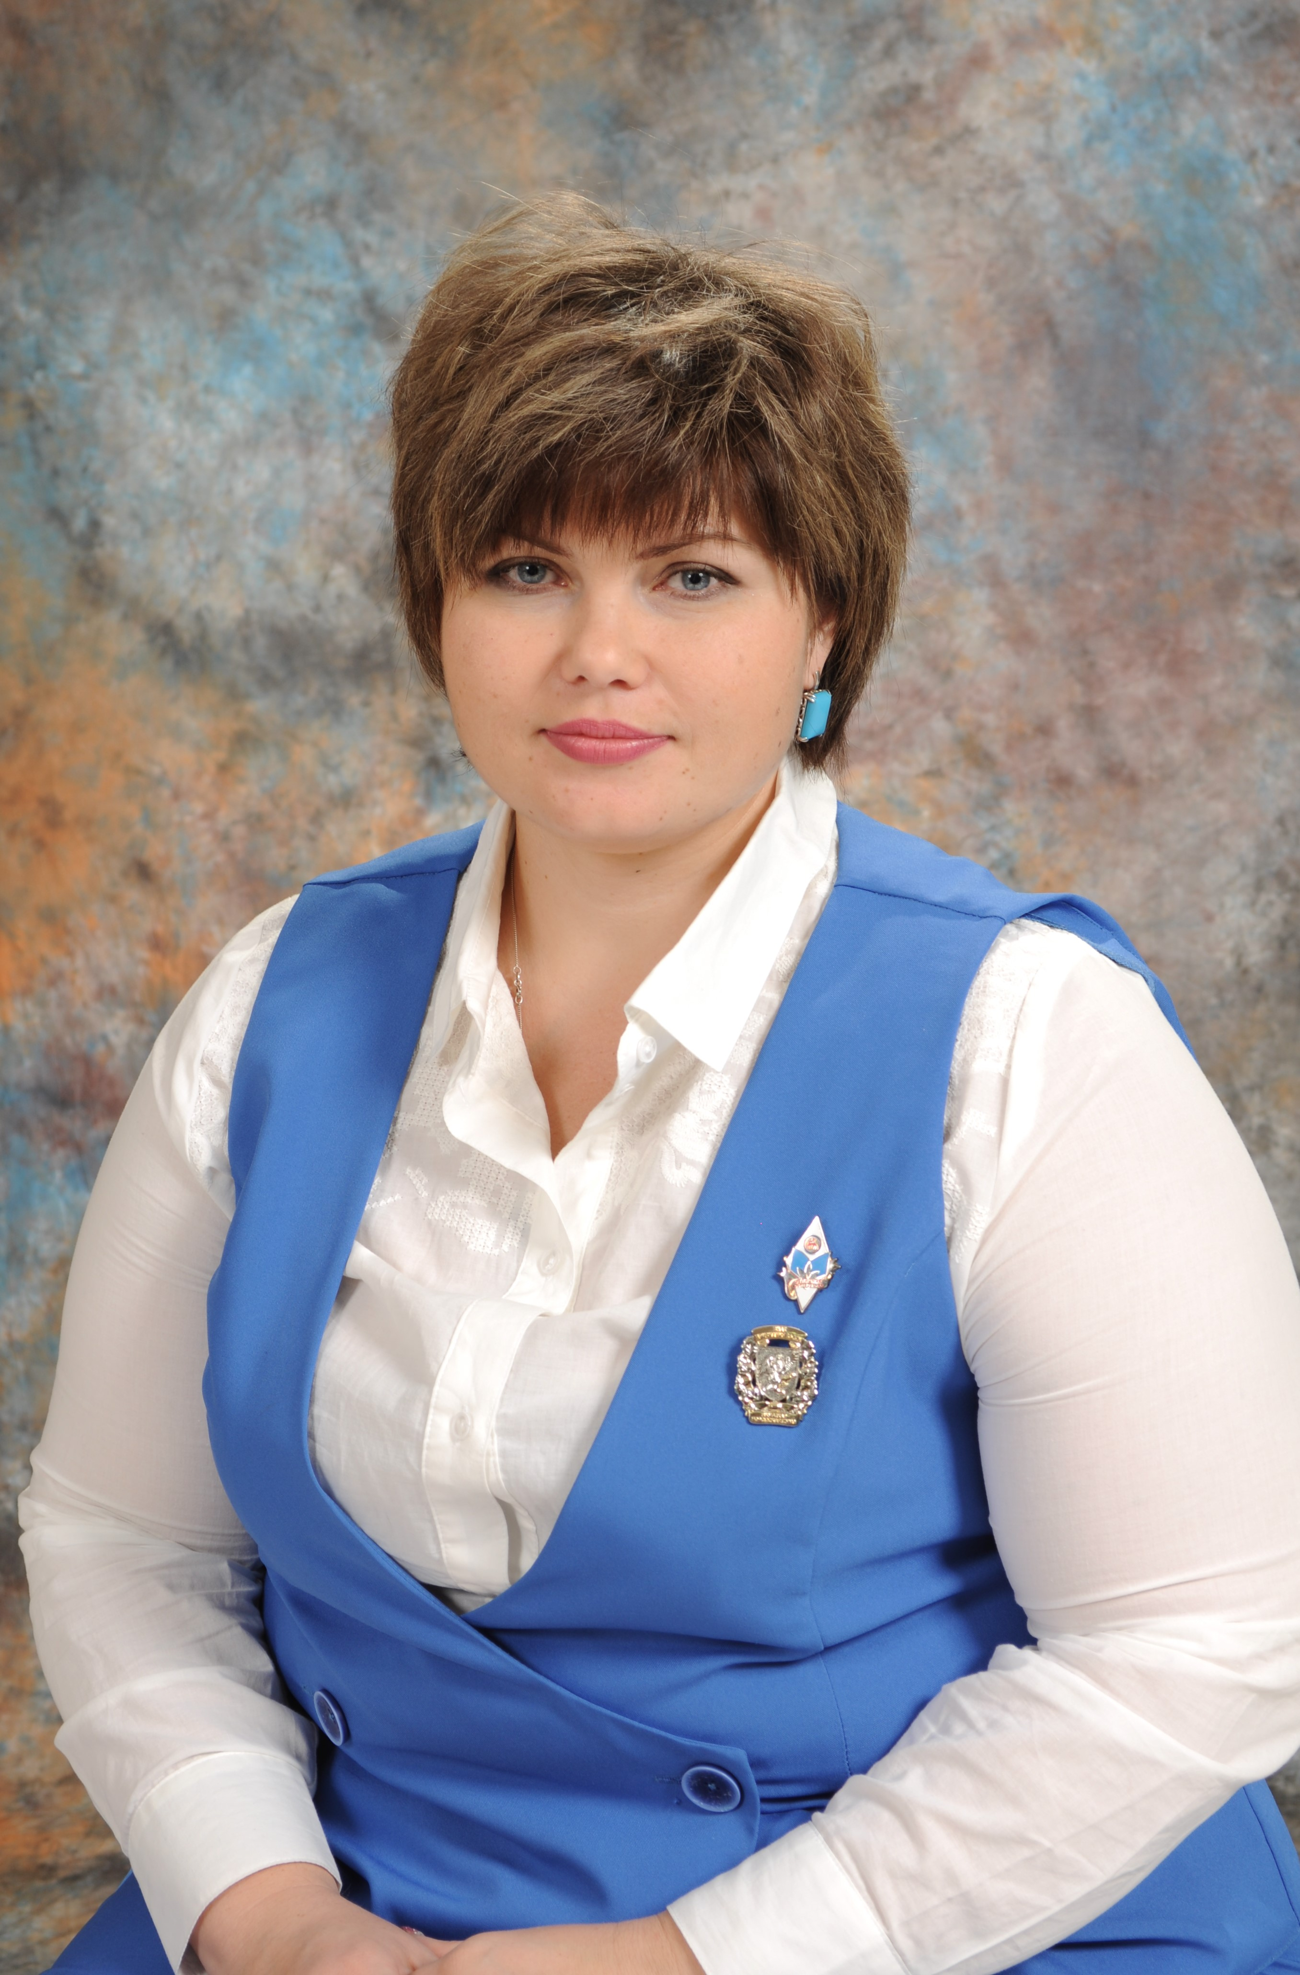
БЛОК 4
«Развитие социальной инфраструктуры-основа повышения качества жизни»
ТЕМА ВЫСТУПЛЕНИЯ:
Здоровьесберегающие технологии, как фактор формирования здорового образа жизни детей дошкольного возраста в условиях ДОУ
СПИКЕР:
Стрыкун Елена Владимировна
Заведующая МБДОУ Д/с № 5 «Радуга»

